Slide 1


Slide 2
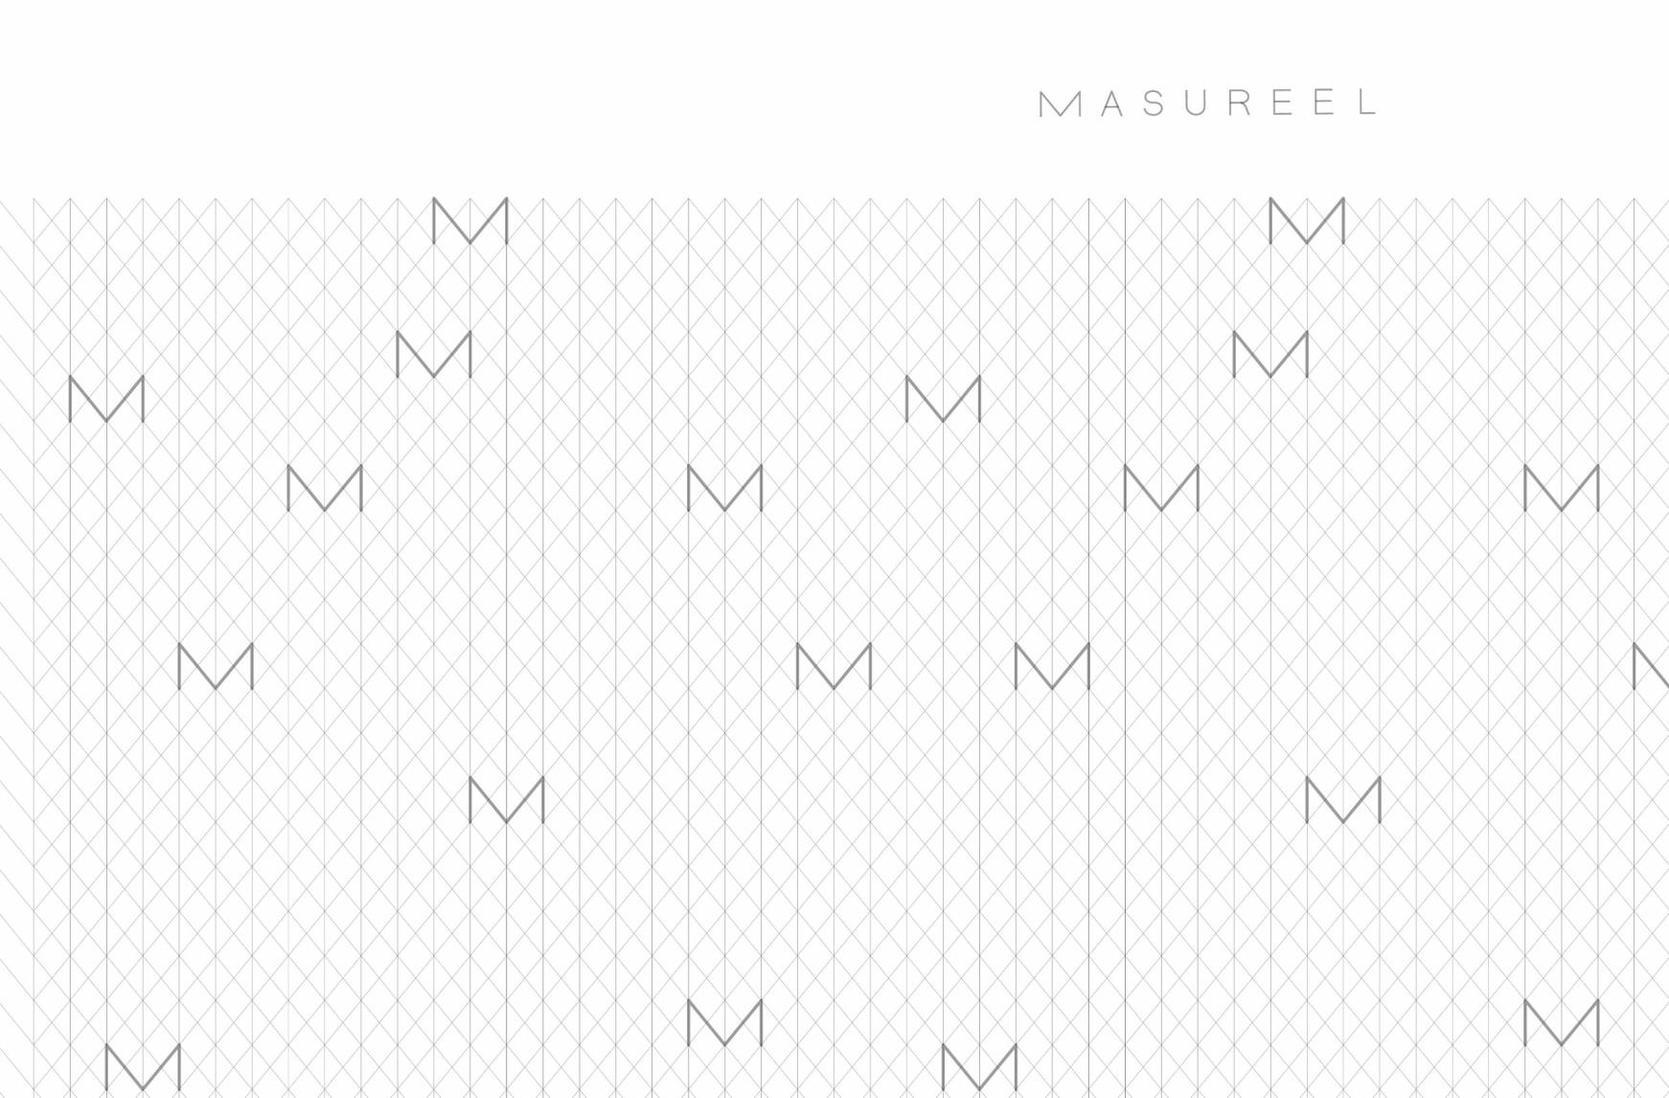
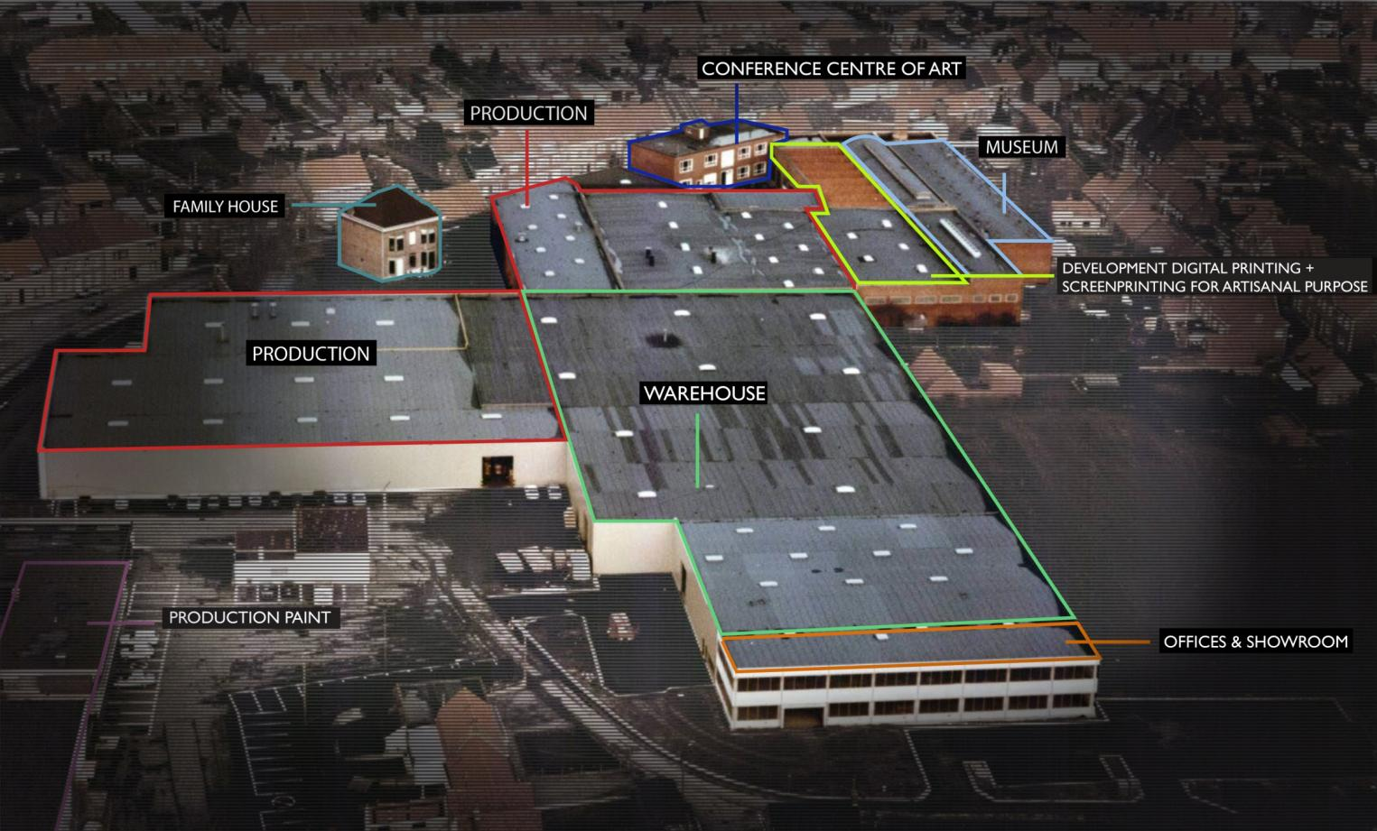
Фабрика Masureel Edition
Notes:
Фабрика Masureel Edition - одна из ведущих бельгийских производителей высококачественных товаров для декорирования.
Компания Мазурель – семейная, и ее история насчитывает более 150 лет. Ги Мазюрель – это дедушка Ги (нынешнего владельца фабрики) по маминой линии.
Их бизнес начался в XIX веке с льняной индустрии и выделки тканей, а к концу XX века компания начинает заниматься профессиональной печатью обоев.
Здесь на фото представлена сама фабрика, где печатаются обои: производственные цеха, большой склад, офисные помещения, а также будущие разработки – планируемое здание музея современного искусства. Искусство стало идеологией компании, оно же, помимо всего прочего, является постоянным стимулом к переменам. Сам владелец фабрики – мистер Ги Верстрате (фамилия отца) – является коллекционером предметов современного искусства.
Одной из главных традиций во все времена существования фабрики было бережное отношение к окружающей среде. Фабрика находится в зеленой зоне, создавая естественное ограждение между производством и окружающей местностью. Печи, используемые для сушки обоев и текстиля, работают на природном газе, гарантируя минимальное загрязнение воздуха во время процесса сжигания. На протяжении всего производства не используются растворители, способные нанести вред окружающей среде. Также имеется хорошая система очистки сточных вод.

Slide 3
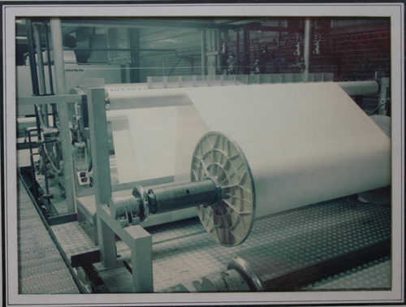

Slide 4
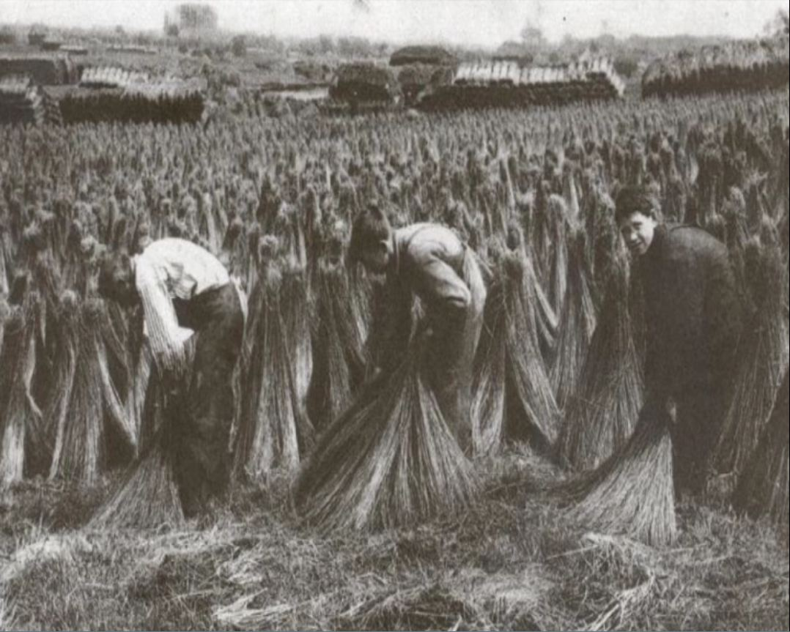

Slide 5
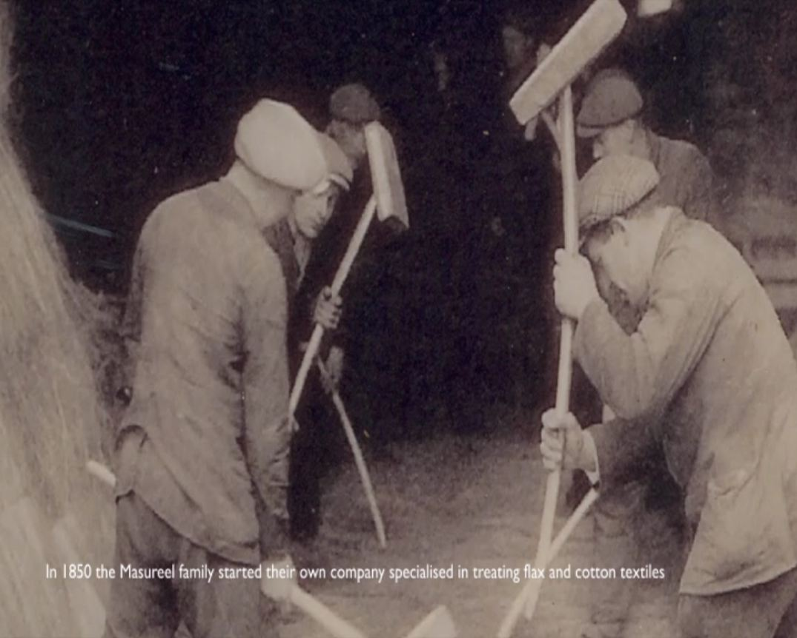

Slide 6
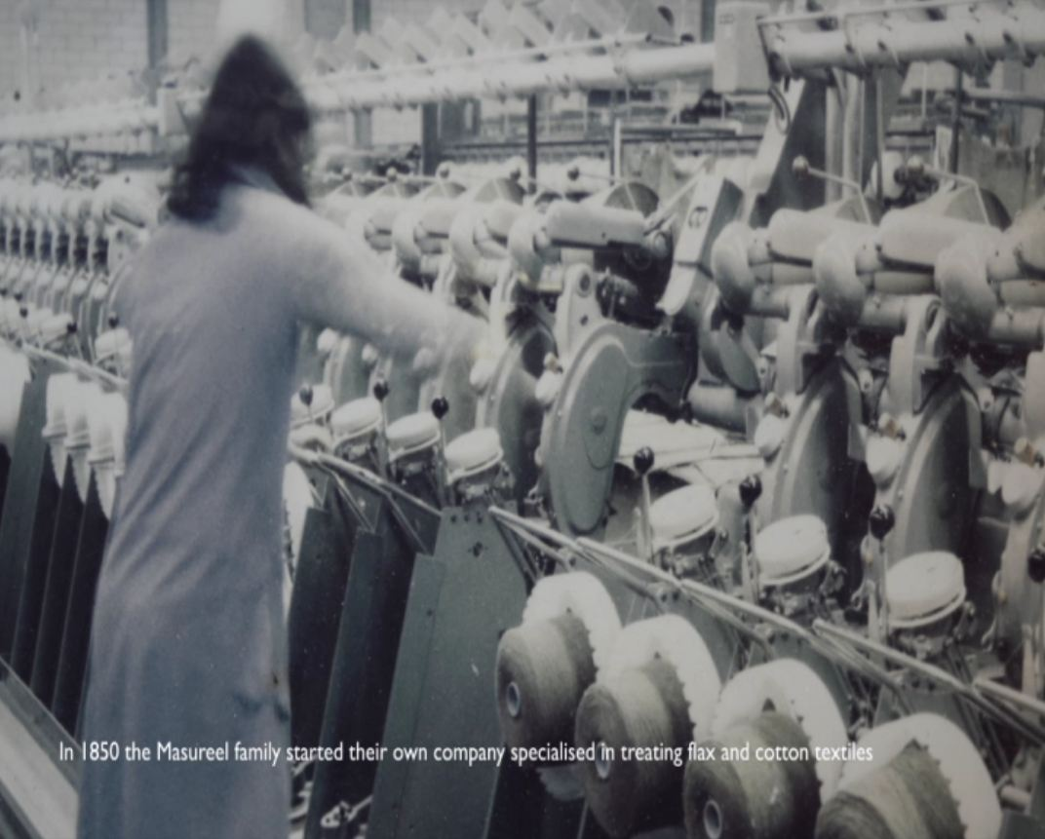

Slide 7
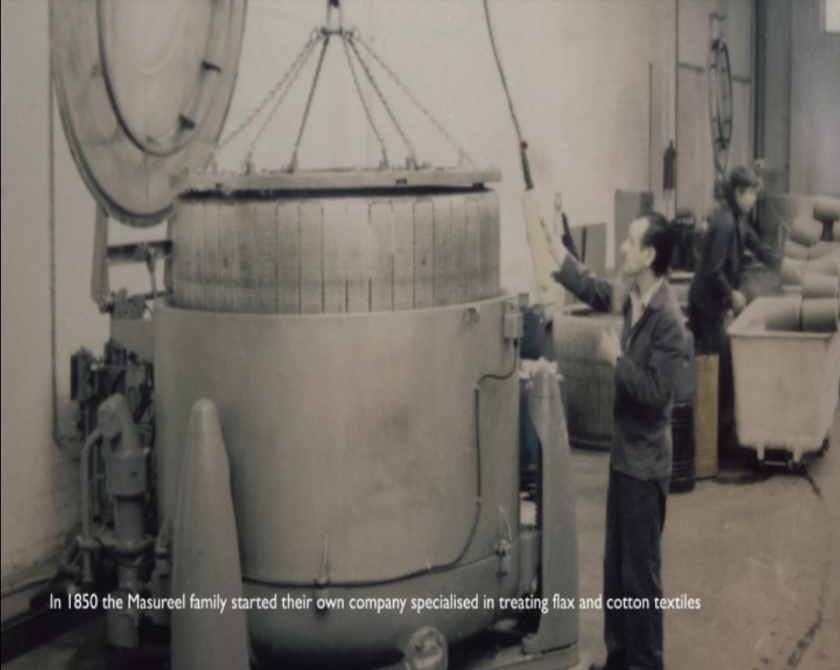

Slide 8
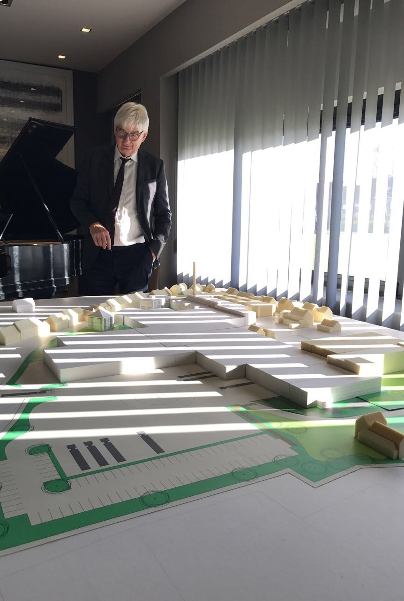

Slide 9
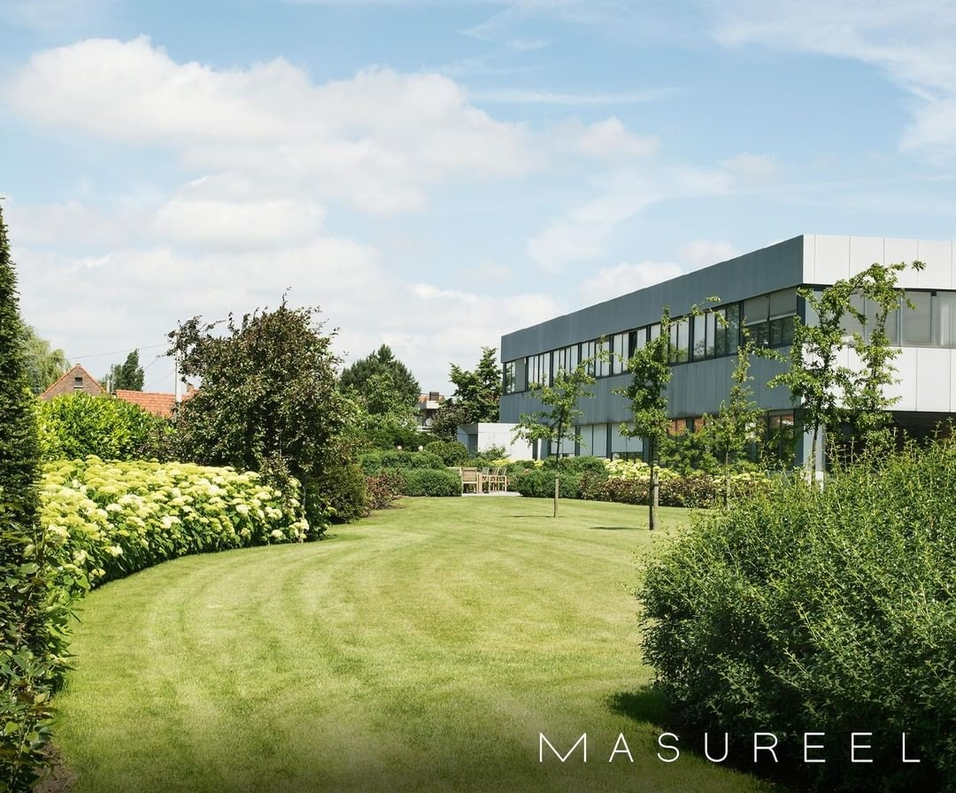

Slide 10
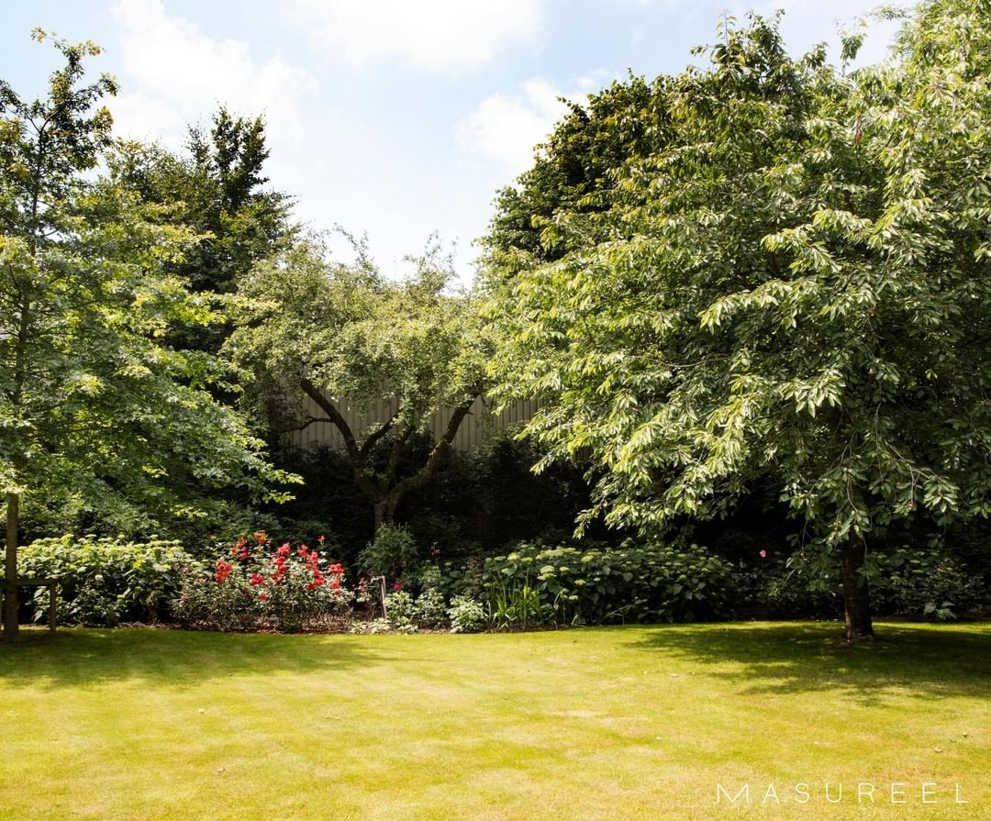

Slide 11
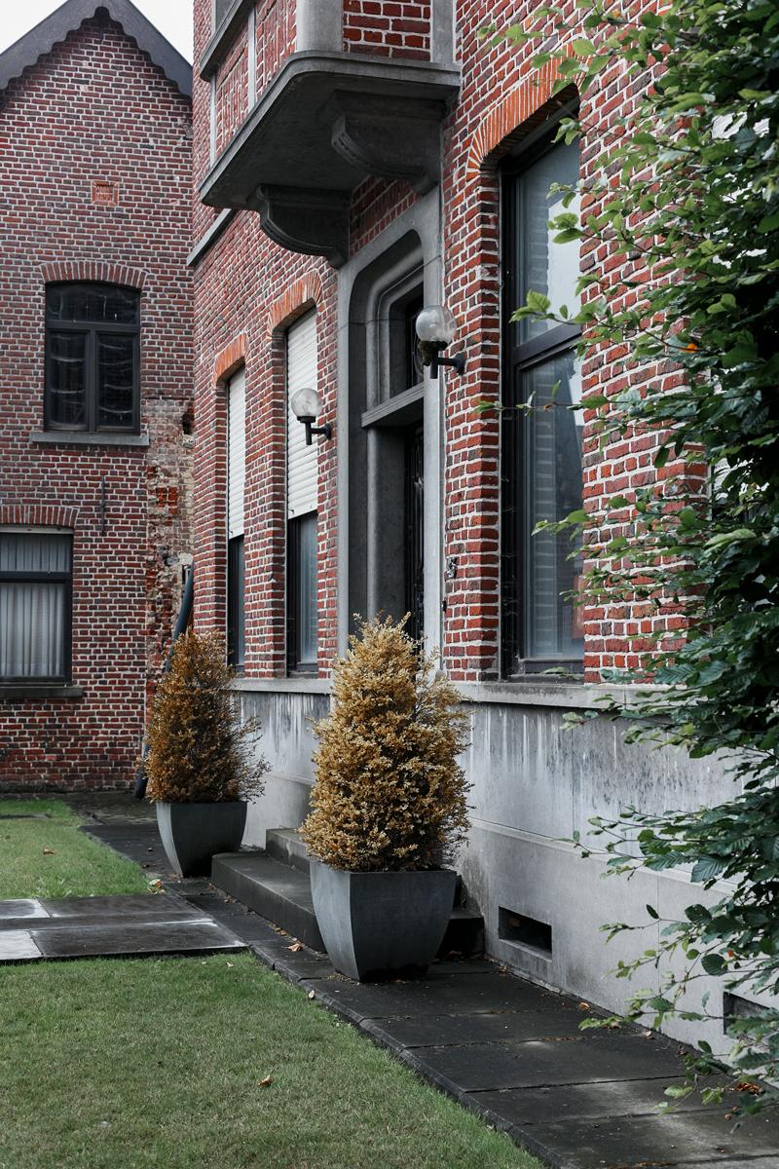
Notes:
Теперь в этом доме будут жить артисты, которые будут приезжать в гости к Ги.

Slide 12
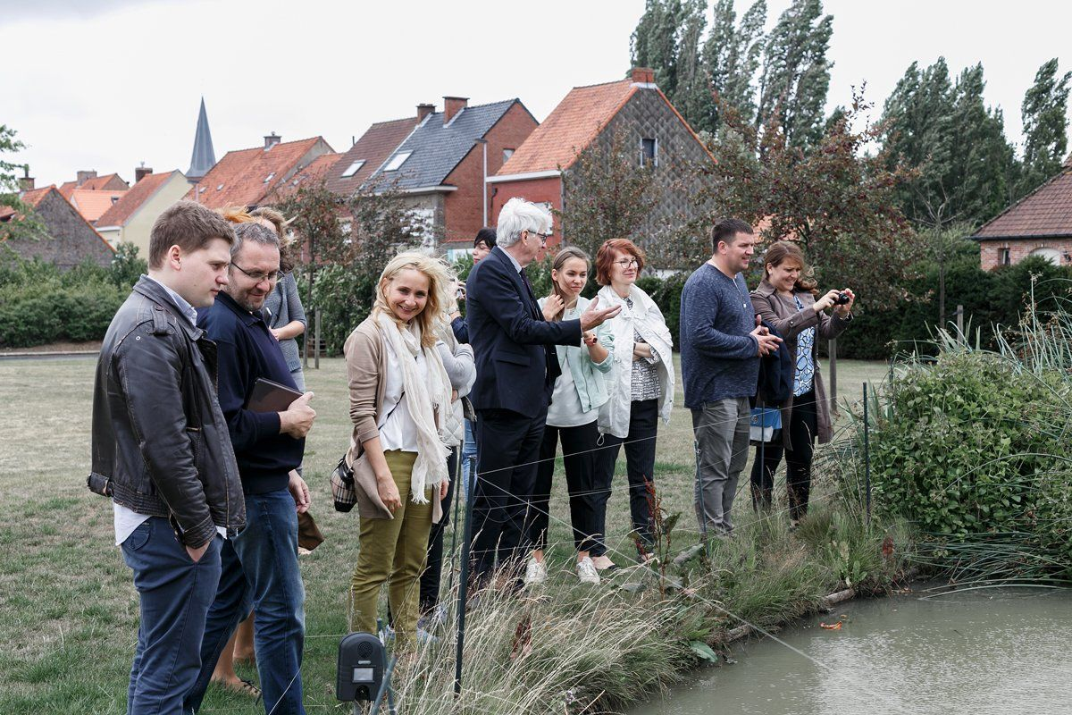

Slide 13
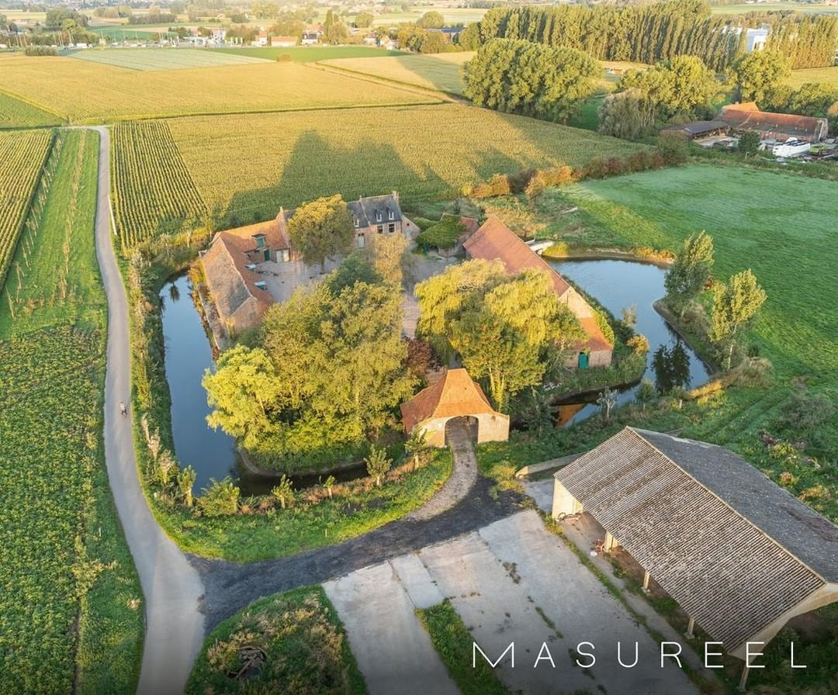
Notes:
Семейный дом семьи Мазюрель, находится недалеко от фабрики

Slide 14
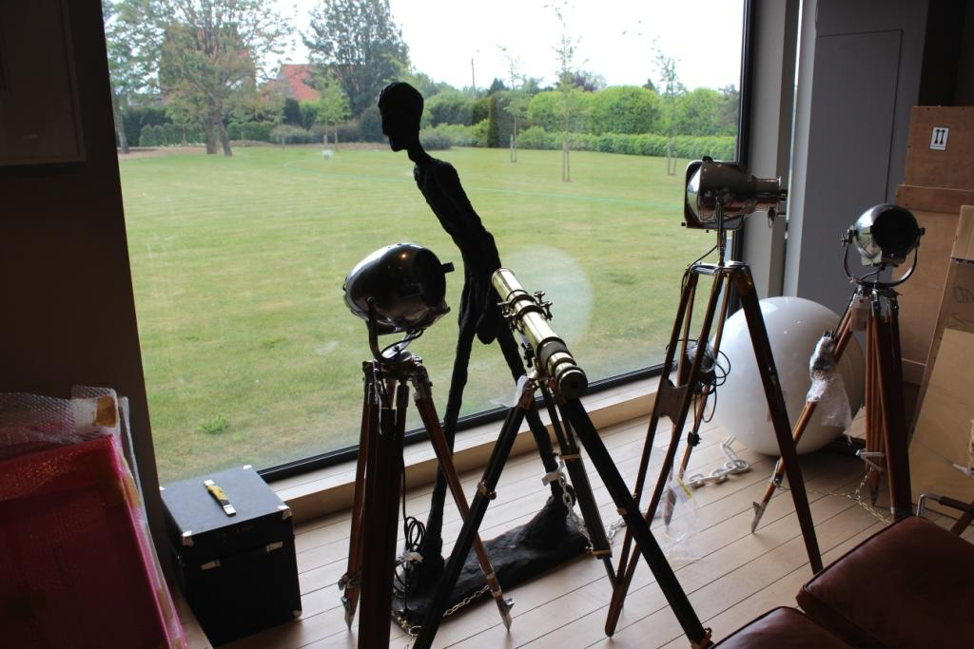

Slide 15
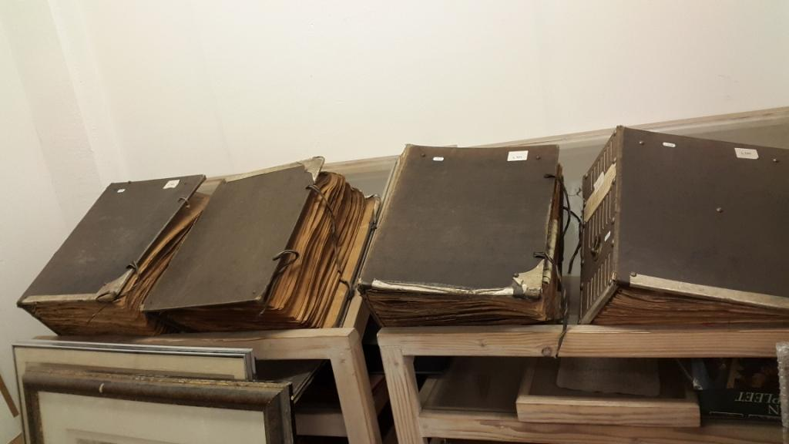

Slide 16




Lux
Продукция высокого класса, вдохновение для создания которой черпается в истории и культуре. Только текстильные настенные покрытия.
Premium
По-настоящему стильный продукт, оптимальная цена для высокого уровня технологичности. Флизелиновые настенные покрытия.
Zoom
Современный продукт с идеальным соотношением цены и качества. Флизелиновые настенные покрытия.
Оптимальное предложение для архитекторов и крупных проектов: ширина обоев 1,06 м
Notes:
Здесь представлены бренды, которые выпускает фабрика Masureel Edition:
Khroma, которая с этого года подразделяется на 2 подбренда – Крома Премиум и Зум. Крома Зум стал «младшим братом» основной марки с уровнем цен на 40% дешевле.
Guy Masureel – воплощение настоящей роскоши, уникальный продукт для самых изысканных домов
Khlara – приятное коммерческое предложение для проектов, ведь ширина обоев составляет 1,06 м
Таким образом, компания старается заполнить все ниши рынка и найти свою аудиторию в каждом из сегментов.

Slide 17
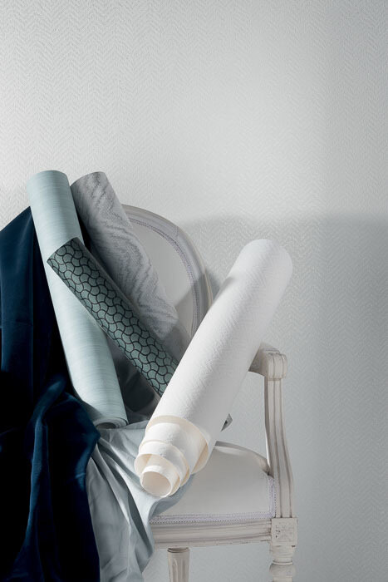
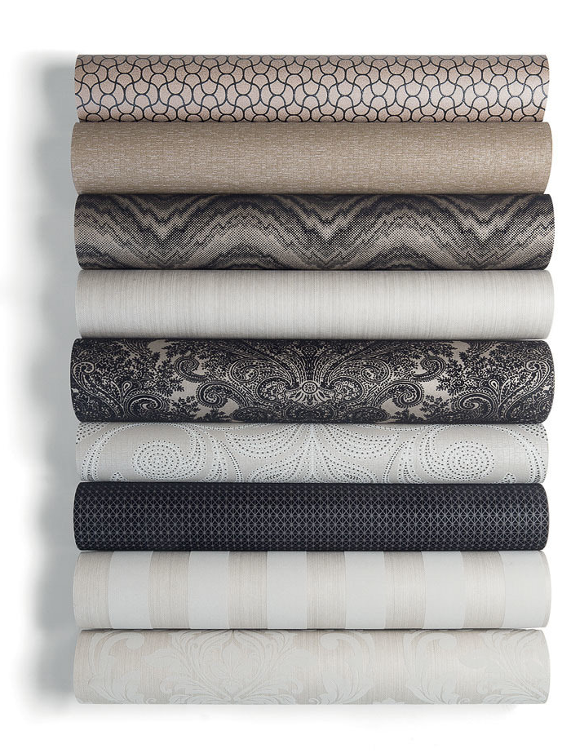
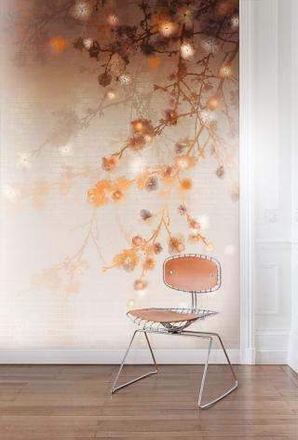
Виды продукции
Рулонные обои
Панно

Slide 18
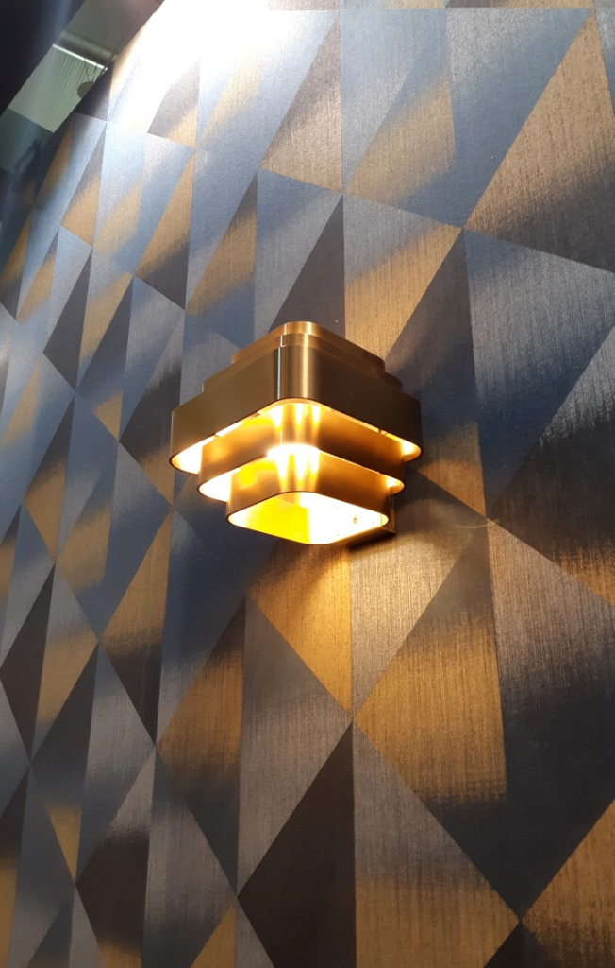
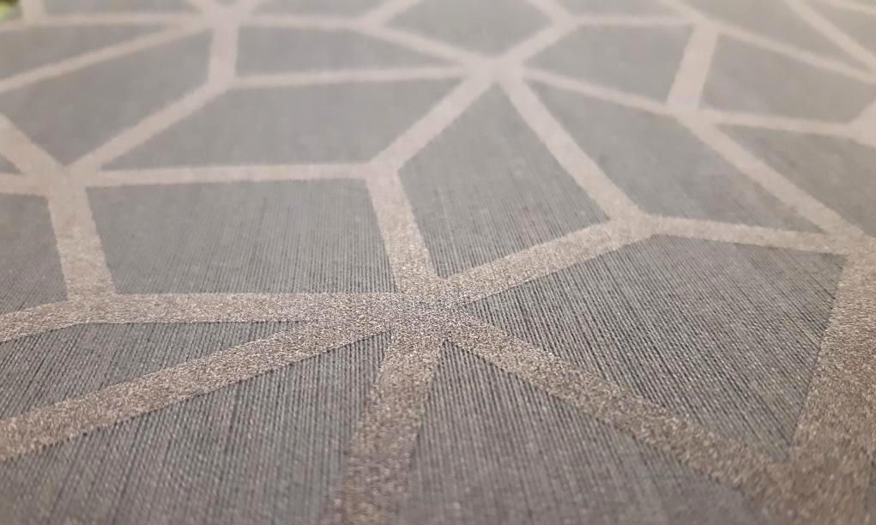
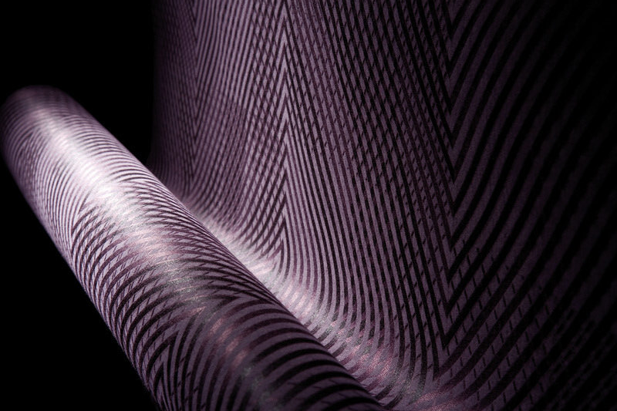
Метражные текстильные обои

Slide 19
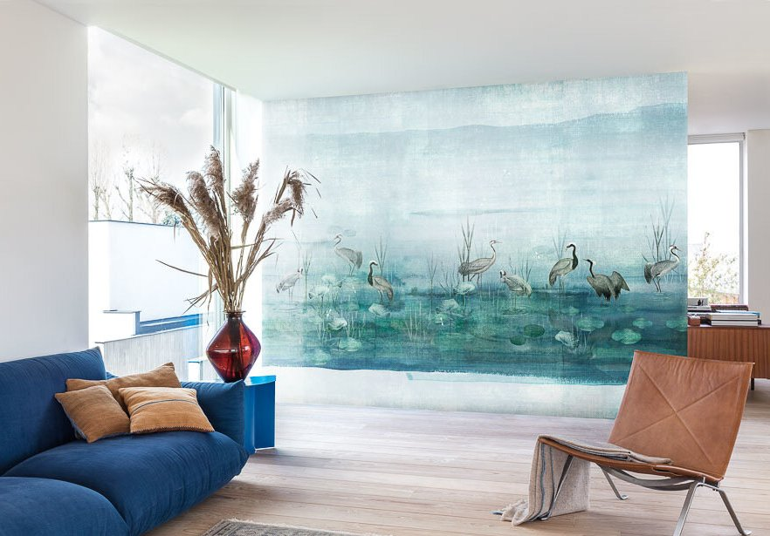
Панно
Notes:
Панно

Slide 20
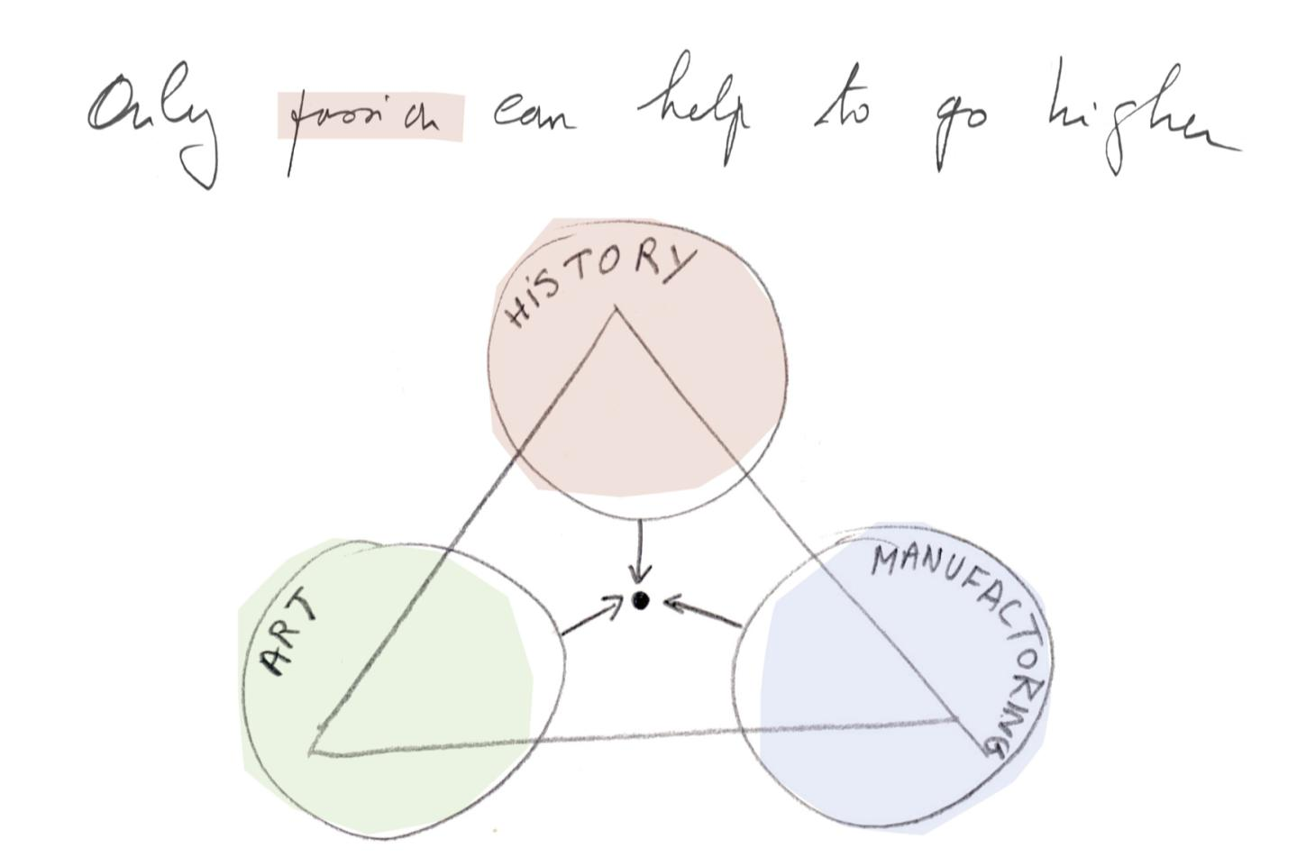
Ценности компании Masureel
Notes:
Итак, в каждой коллекции, выпускаемой фабрикой Мазурель, находят свое отражение 3 компонента: искусство, история и техничное производство.
Главным девизом компании является – «Только страсть приведет тебя к вершинам». Именно эти слова двигают команду Masureel к развитию, и в качестве результата этого мы можем видеть широкую популярности бренда по всему миру – в более чем 70 странах.

Slide 21
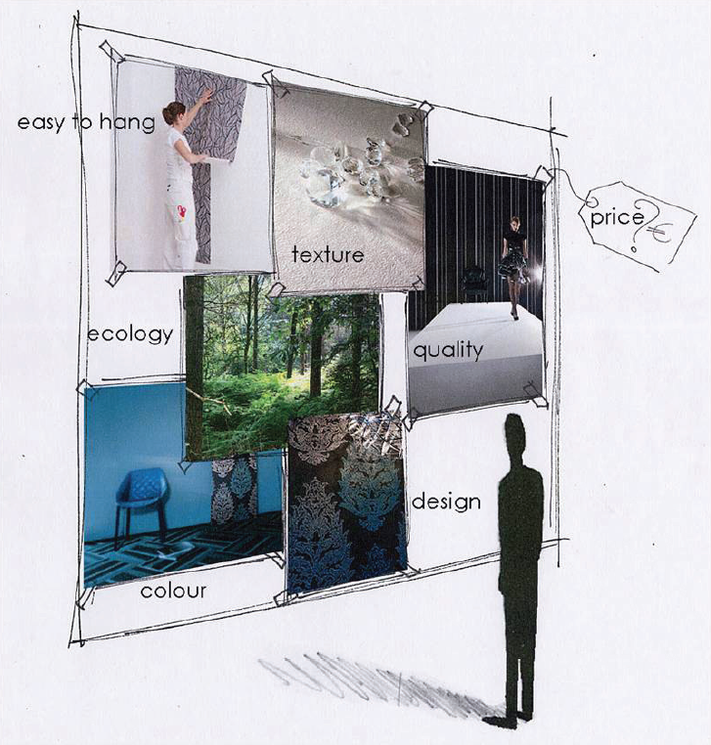
главные акценты фабрики Masureel
Notes:
Далее перечислены 7 главных преимуществ фабрики Мазурель: то, что делает их обои такими узнаваемыми и популярными у клиентов.

Slide 22
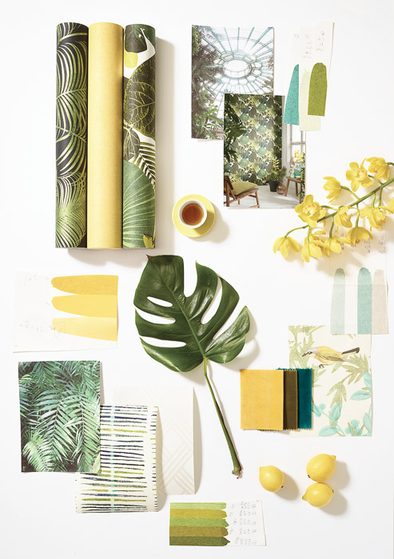
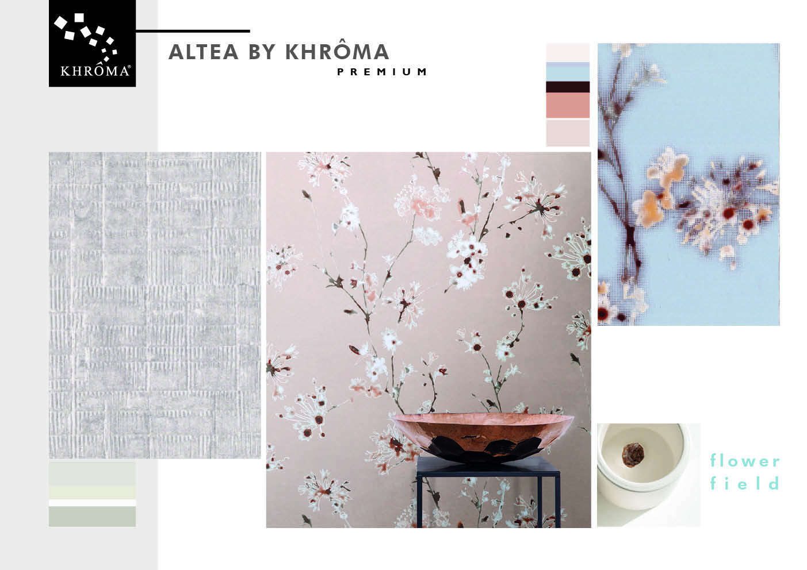
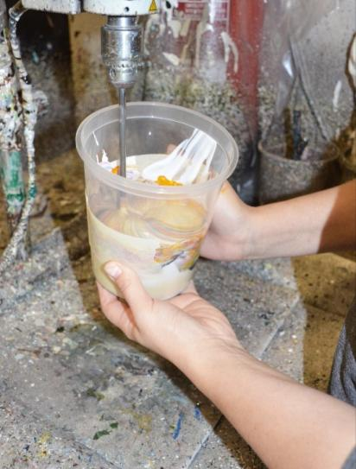
Цвет
Notes:
1. Цвет: необходимость чувствовать «правильный» цвет – тот, который непременно понравится клиенту. Фабрика славится своим инженерным подходом к смешиванию цветов и созданию новых оттенков.

Slide 23
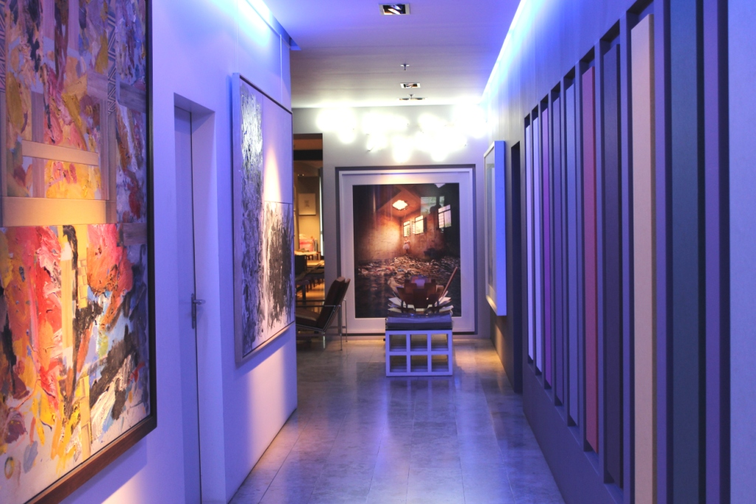

Slide 24
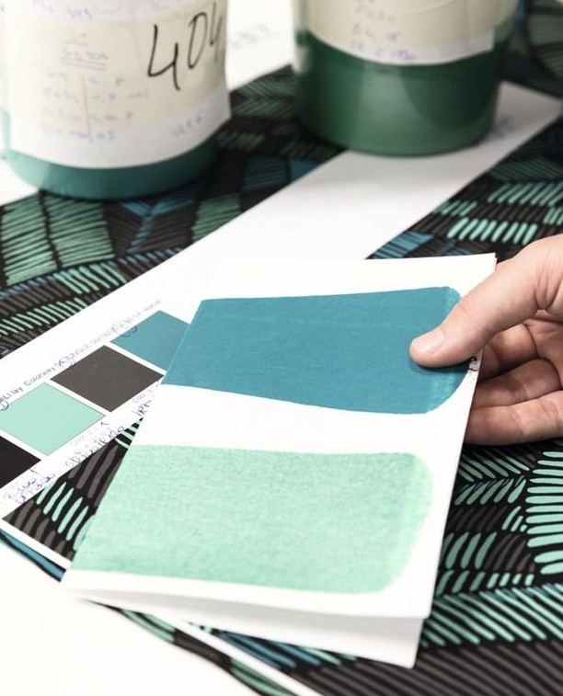
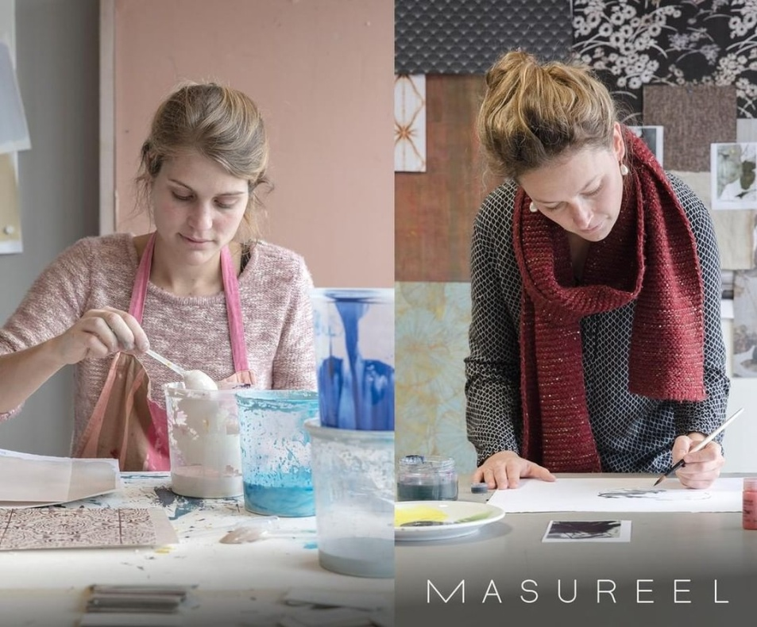
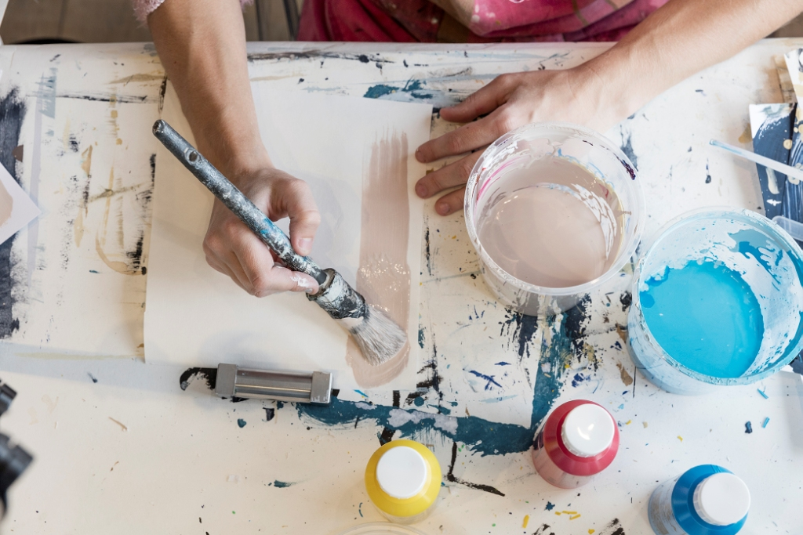

Slide 25
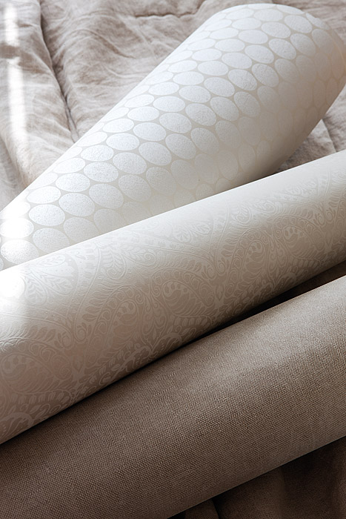
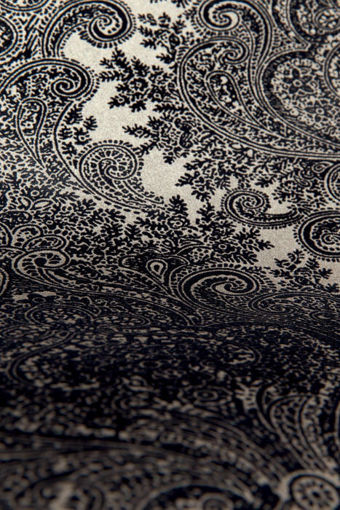
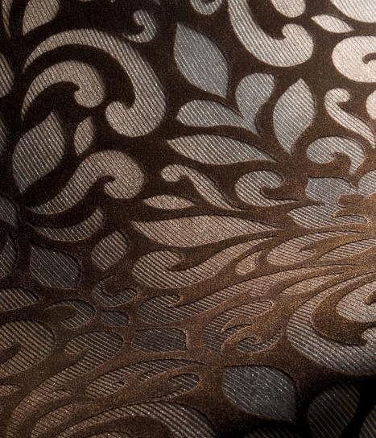
Фактура

Slide 26
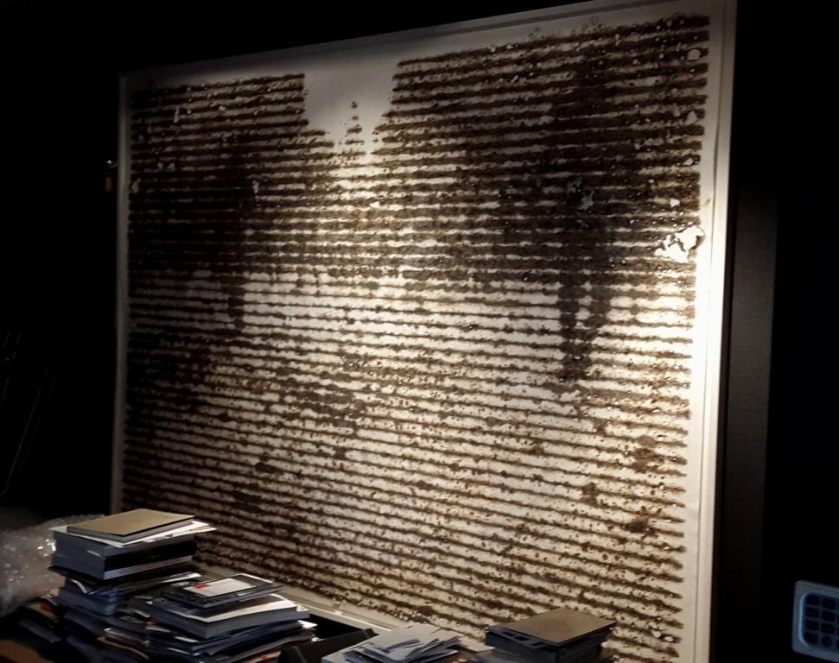
Notes:
Фото из офиса компании. Картина из папирусной бумаги, рисунок выжжен кислотой

Slide 27

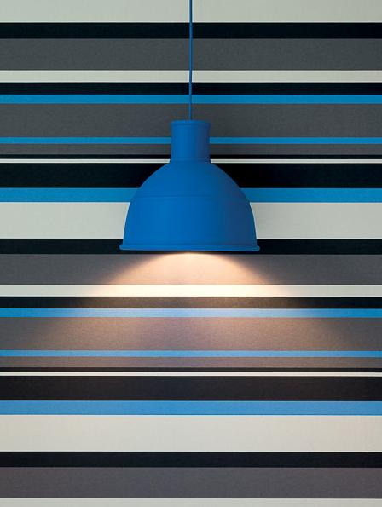
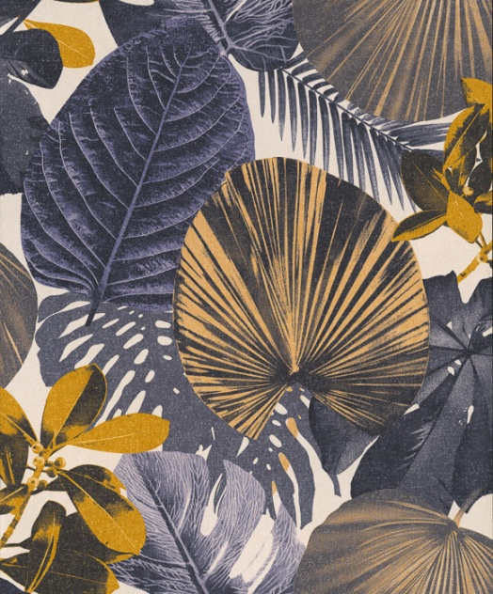
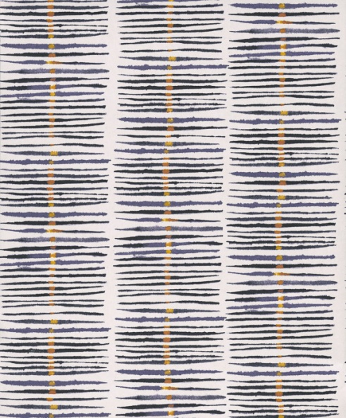
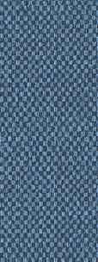
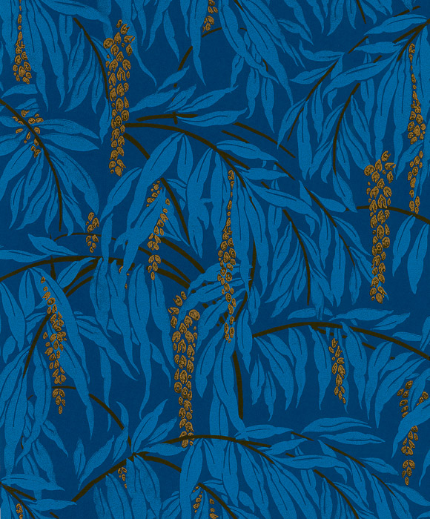
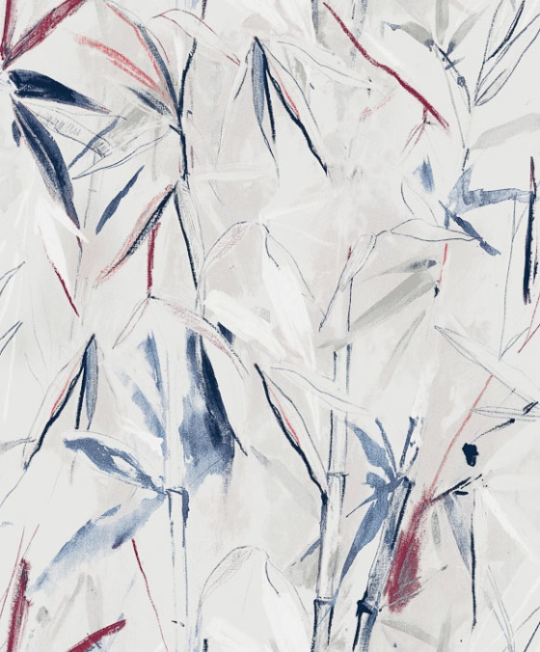
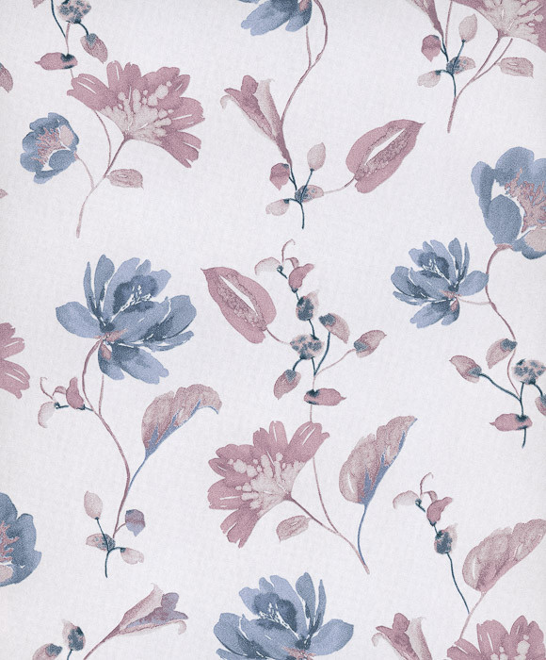
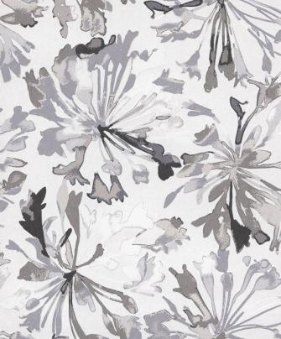
Дизайн
Notes:
3. Дизайн: следование всем модным трендам, а также поиски исторических орнаментов.

Slide 28
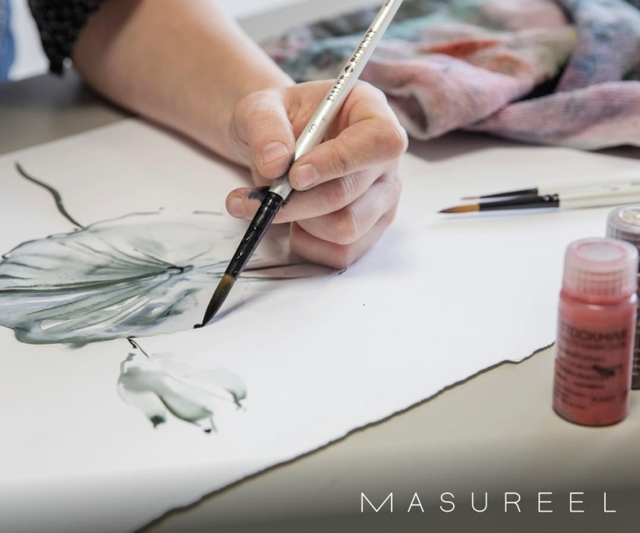
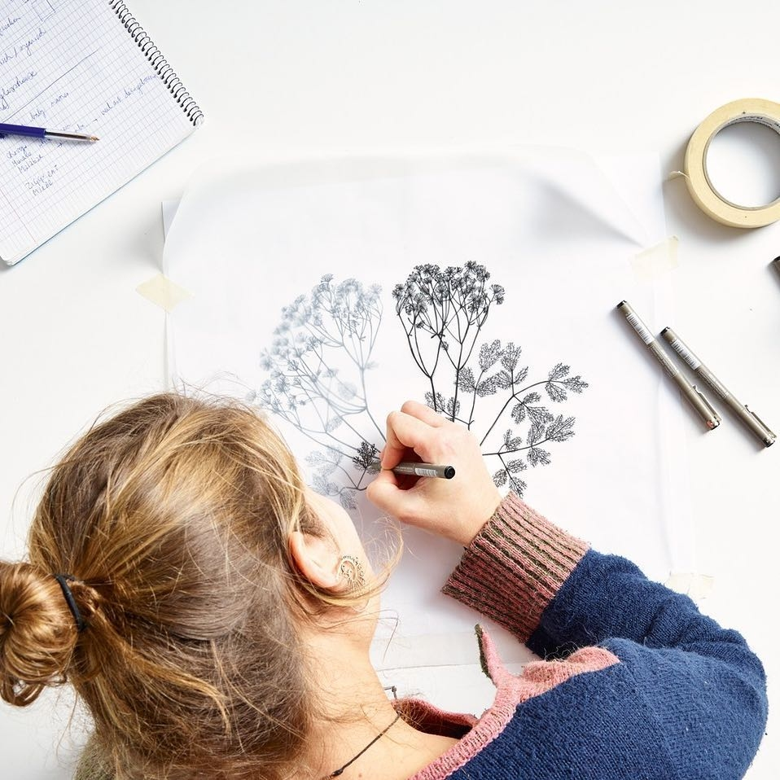
Все рисунки и дизайны прорабатываются вручную до запуска процесса производства

Slide 29
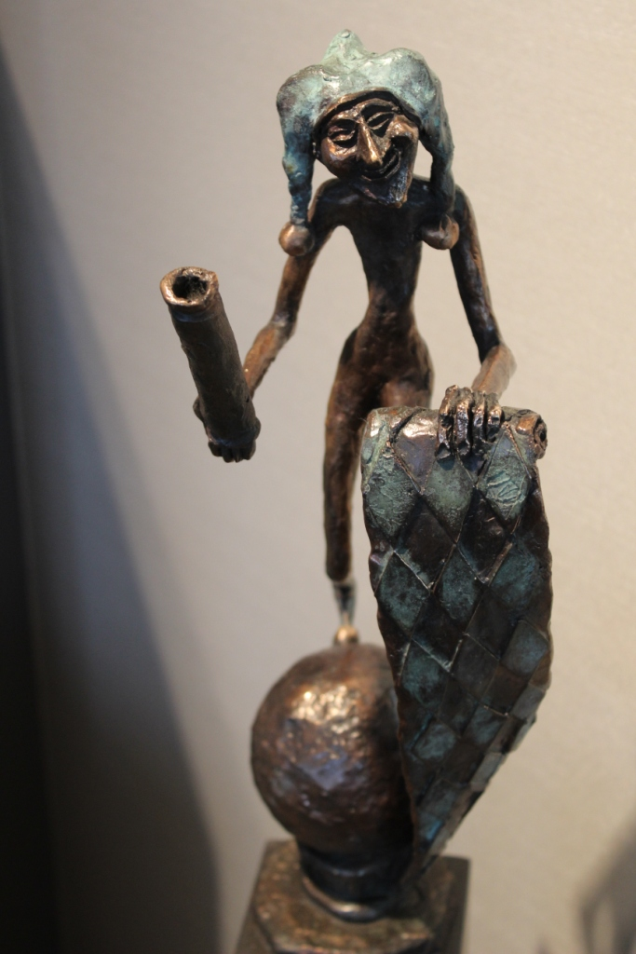
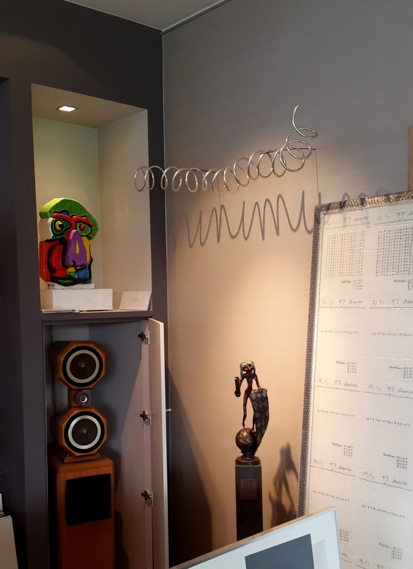

Slide 30
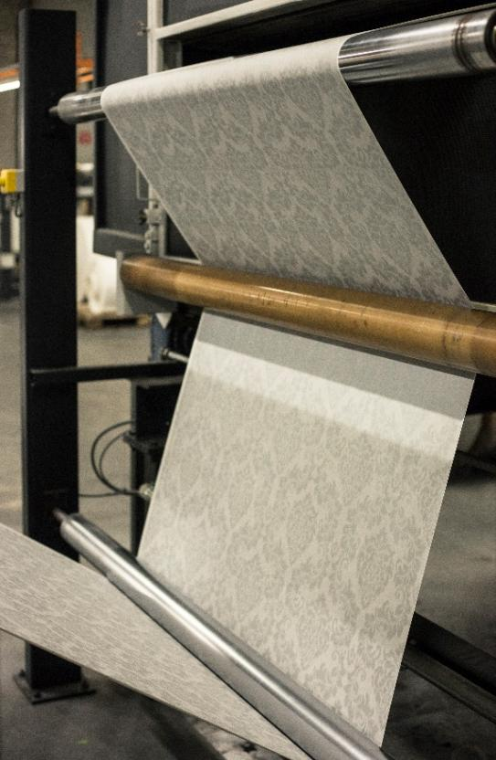
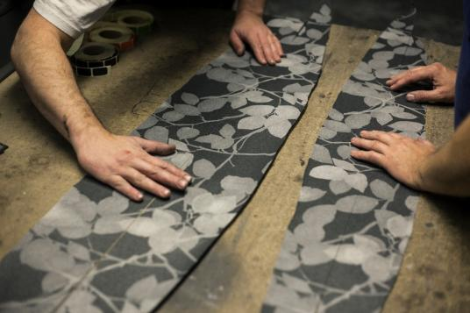
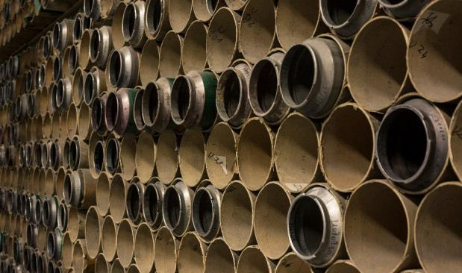
Технологии
Notes:
4. Технологии: без новейших технологий невозможно достичь интересных фактур и оптимизировать процесс печати.
Khroma вкладывают множество средств в новое оборудование, ежегодно увеличивая разнообразие машин на своей фабрике.

Slide 31



Slide 32



Соотношение цены и качества
+
Текстильные настенные покрытия класса люкс, технология нить в нить, многослойная печать с эффектом градиента, металлизированные чернила, имитация замши
Notes:
5. Соотношение цены и качества: этот баланс – один из важнейших на рынке.
Бренды фабрики занимают разные ступени «пирамиды» рынка, постепенно увеличиваясь в цене и в разнообразии используемых материалов и фактур.
Однако нигде более в нашем ассортименте вы не найдете качественного флизелина по такой цене, как у Кромы Зум, или такого роскошного и недорогого флока, как в Khroma Toccata.

Slide 33



Флизелин премиум качества и плотности, многослойная печать, флок, металлизированные чернила, 3D эффекты

Slide 34



Флизелин премиум качества средней плотности, современные технологии печати

Slide 35



Простота в использовании
Notes:
7. Простота в использовании: уверенность в продукте – легкость оклеивания, отсутствие необходимости профессиональной строительной бригады для поклейки.

Slide 36

Экология

Slide 37





Notes:
6. Экология: важность заботы об окружающей среде и производство продукта, безопасного для человека.
Компания вложила множество средств в установку очистных сооружений, переработку и вторичное использование отходов. Фабрика получила все необходимые европейские сертификаты, свидетельствующие о безопасности продукции.

Slide 38


Slide 39

Heimtextil 2019

Slide 40

Heimtextil 2019

Slide 41

Heimtextil 2019

Slide 42


Heimtextil 2019

Slide 43


Heimtextil 2019
Notes:
Modern tropical prints need to be more trendy less Tarzan. As enduring as fond memories of days spent lounging on a lilo in the Caribbean, the tropical look is one of those trends that never quite fades. Summer 2018, however, it was less
Big, bold plants
“One trend that will be at the forefront of home interior design in 2019 is big, bold plants. A dragon tree, a rubber tree or any kind of palm tree make eye-catching statements anywhere in a home. You can flank your sofa with one on each side or situate one in any corner. The bigger, the better here.”
– Kenny Colvin, Designer, Giant Squid Creative
Incorporating plant life into your decor is a bit different than taking on other 2019 interior design trends. Here, instead of relying purely on aesthetics, you’ll want to allow the plant’s care-and-keeping instructions to dictate its placement in your home. Be sure to check how much sunlight and water a plant needs before purchasing it to ensure that whichever plants you end up using will flourish in their ideal environment.
punch-drunk primaries, more segments of juicy hues set against deep, inky tones.

Slide 44


Heimtextil 2019

Slide 45


Heimtextil 2019

Slide 46


Heimtextil 2019

Slide 47


Heimtextil 2019

Slide 48


Heimtextil 2019

Slide 49

Проекты
Notes:
Коллекция Akina

Slide 50

Проекты
Notes:
Коллекция Mankai

Slide 51

Проекты
Notes:
Коллекция Oxygen

Slide 52

Notes:
Коллекция Kharat

Slide 53


Slide 54


Slide 55


Slide 56



Slide 57



Slide 58

г.Санкт Петербург

Slide 59





Slide 60



Slide 61


Slide 62

Notes:
Планируемое Арт пространство

Slide 63


